Slide 1
Functioneel Programmeren week 1
T. Busker
Bron: Kris Luyten en Jo Vermeulen - Expertise Centrum voor Digitale Media - Universiteit Hasselt

Slide 2
boolean found = false;
for (String city : cities) {
if (city.equals("Chicago")) {
found = true;
break;
}
}
System.out.println("Found Chicago?:"+found);
System.out.println("Found Chicago?:"+cities.contains("Chicago"));

Slide 3
Final List<BigDecimal> prices = Arrays.asList(
new BigDecimal("10"),new BigDecimal("30"),
new BigDecimal("17"),new BigDecimal("20"),
new BigDecimal("15"),new BigDecimal("18"),
new BigDecimal("45“),new BigDecimal("12"));
Suppose we ’re asked to total the prices greater than E20, discounted by 10%.

Slide 4
Final List<BigDecimal> prices = Arrays.asList(
new BigDecimal("10"),new BigDecimal("30"),
new BigDecimal("17"),new BigDecimal("20"),
new BigDecimal("15"),new BigDecimal("18"),
new BigDecimal("45“),new BigDecimal("12"));
Suppose we ’re asked to total the prices greater than E20, discounted by 10%.

Slide 5
The functional way
final BigDecimal totalOfDiscountedPrices =
prices.stream()
.filter(price -> price.compareTo(BigDecimal.valueOf(20)) > 0)
.map(price -> price.multiply(BigDecimal.valueOf(0.9)))
.reduce(BigDecimal.ZERO, BigDecimal::add);
System.out.println("Total of discounted prices:“ + totalOfDiscountedPrices);

Slide 6
Python (apache spark)
file = spark.textFile("hdfs://...")
file.flatMap(lambda line: line.split())
.map(lambda word: (word, 1))
.reduceByKey(lambda a, b: a+b)

Slide 7
Functioneel programmeren?
Alles via functies
Alles via expressies die geëvalueerd worden

Slide 8
Functioneel programmeren?
volgende 5 = 6

Slide 9
Functioneel programmeren?
volgende x = x+1

Slide 10
Functioneel programmeren
volgende :: Integer -> Integer
volgende x = x+1

Slide 11
Functioneel programmeren
Type signature declaration
volgende :: Integer -> Integer
volgende x = x+1
Function Definition

Slide 12
Functioneel programmeren
fac 5 = 5 * 4 * 3 * 2 * 1
fac 4 = 4 * 3 * 2 * 1

Slide 13
Functioneel programmeren
fac 5 = 5 * 4 * 3 * 2 * 1
fac 4 = 4 * 3 * 2 * 1

Slide 14
Functioneel programmeren
fac 5 = 5 * fac(4)
fac 4 = 4 * 3 * 2 * 1

Slide 15
Functioneel programmeren
fac 5 = 5 * (fac 4)
fac 4 = 4 * 3 * 2 * 1
fac n = n * (n-1) * (n-2) * … * 2 * 1
fac n = n * fac (n-1)

Slide 16
Functioneel programmeren
fac 5 = 5 * (fac 4)
fac 4 = 4 * 3 * 2 * 1
fac n = n * (n-1) * (n-2) * … * 2 * 1
fac n = n * fac (n-1)
fac :: Int -> Int
fac n = n * fac (n-1)

Slide 17
Wat is functioneel programmeren?
fac 5 = 5 * (fac 4)
fac 4 = 4 * 3 * 2 * 1
fac n = n * (n-1) * (n-2) * … * 2 * 1

Slide 18
Functioneel programmeren
Anders leren denken!

Slide 19
Functioneel programmeren
“LISP is worth learning for a different reason — the profound enlightenment experience you will have when you finally get it. That experience will make you a better programmer for the rest of your days, even if you never actually use LISP itself a lot.” – Eric S. Raymond
“SQL, Lisp, and Haskell are the only programming languages that I've seen where one spends more time thinking than typing.” – Philip Greenspun
“I do not know if learning Haskell will get you a job. I know it will make you a better software developer.” – Larry O’ Brien

Slide 20
Functioneel programmeren
Programmeren met functies
Geen “side effects”
Geen expliciete toekenning van waardes aan variabelen x := 4; x:= x + 9;
Gebaseerd op een goed gedefinieerde wiskundige basis (bijv. de lambda calculus)
Idempotente uitvoering van functies
Opnieuw uitvoeren geeft hetzelfde effect

Slide 21
Functioneel programmeren
Programmeren met functies
Geen “side effects”
Geen expliciete toekenning van waardes aan variabelen
x := 4;
x:= x + 9;
Gebaseerd op een goed gedefinieerde wiskundige basis (bijv. de lambda calculus)
Idempotente uitvoering van functies
Opnieuw uitvoeren geeft hetzelfde effect
destructieve update

Slide 22
Functioneel programmeren?
Eenvoudig programmeerparadigma
Ingebouwde abstractie inclusief data abstractie (ADT)
Krachtige ondersteuning voor genericiteit, polymorfisme en overloading

Slide 23
Functioneel programmeren?
Correctheid
Paralleliseerbaarheid
Expressiviteit
Modulariteit

Slide 24
Functioneel programmeren
Paralleliseerbaarheid
Multi-core
Cloud computing
Notes:
4 cores i.p.v. => ~4x sneller
24

Slide 25
Functioneel programmeren
Betere modulariteit
Luie evaluatie (berekening uitstellen tot resultaat nodig is)
Hogere orde functies (functies met functies als input/output)

Slide 26
Functioneel programmeren?
Toenemend belang in verschillende domeinen
Software engineering
Human-computer interaction
Web applicaties
Imperatieve en object-georienteerde programmeertalen (Python, Ruby, C#, Java, JavaScript, …)

Slide 27
Welke taal?
Lisp, Scheme, Guile
ML, Haskell, Ocaml, Mozart/Oz, Mercury,…
Ruby, Python,…
C, Java,…
XSLT
Talen verschillen in “zuiverheid”. Bijv. Scheme is niet side-effect free

Slide 28
Welke taal?
Haskell
http://www.haskell.org
Een luie en zuiver functionele programmeertaal

Slide 29
Lazy
List makeList() {
List current = new List();
current.value = 1;
current.next = makeList();
return current;
}
makeList().getItem(10);
Oneindige lus!

Slide 30
Lazy
makeList = 1 : makeList
print makeList[10]
makeList maakt enkel de 10 eerste items aan
Haskell gebruikt call-by-need semantiek (zie later)

Slide 31
Zuiver
Geen side effects
Een functie die opgeroepen wordt met dezelfde parameters als voorheen zal gegarandeerd hetzelfde resultaat teruggeven
Houdt zich strikt aan de lambda calculus

Slide 32
Nog wat specifieke Haskell eigenschappen
Case-sensitive
Functienamen starten altijd met kleine letter
Typenamen starten altijd met een hoofdletter
Indentatie

Slide 33
Software
GHC (compiler en interpreter)
Hugs (interpreter)
Helium (beperkte interpreter en compiler om Haskell aan te leren)

Slide 34
GHC
Compiler:
Schrijf Haskell programma en bewaar in een .hs bestand
Compileer met: “ghc –o naam naam.hs”
Voer ./naam uit
Interpreter
Start ghci naam.hs
Of :load naam.hs als ghci opgestart is
Verlaat de shell met :quit

Slide 35
Hello World
hallo.hs
main = putStrLn “Hallo Wereld”
console
$> ghc –o hallo hallo.hs
$> ./hallo
Hallo Wereld
$>

Slide 36
Fac
fac.hs
fac n = if n==0 then 1 else n * fac (n-1)
main = print (fac 42)
console
$> ghc –o fac fac.hs
$> ./fac
$> 1405006117752879898543142606244511569936384000000000

Slide 37
Fac
ifac.hs
fac 0 = 1
fac n = n * fac (n-1)
main = do
putStrLn ”in:"
nummer <- getLine
print (fac (read nummer))
console
$> ghc –o ifac ifac.hs
$> ./ifac
$> in:
20
2432902008176640000
Wat code om user input te ondersteunen

Slide 38
ifac.hs
fac 0 = 1
fac n = n * fac (n-1)
main = do
putStrLn ”in:"
nummer <- getLine
print (fac (read nummer))
console
$> ghc –o ifac ifac.hs
$> ./ifac
$> in:
20
2432902008176640000
read zorgt voor type-conversie

Slide 39
Fac
fac.hs
fac 0 = 1
fac n = n * fac (n-1)
main = print (fac 42)
console
$> ghc –o fac fac.hs
$> ./fac
$> 1405006117752879898543142606244511569936384000000000
Met pattern matching

Slide 40
Basis bewerkingen
Prelude>5*2+8
18
Prelude>sqrt 25
5
Prelude>sqrt 2
1.4142135623730951
Prelude>5*(2+8)
50

Slide 41
Paren en Triples – first, second
Prelude>(8,20)
(8,20)
Prelude>(1,3,5)
(1,3,5)
Prelude>fst (“nul”,0)
nul
Prelude>snd (“nul”,0)
0

Slide 42
Lijsten – cons(:) operator
Prelude>[1,3,5]
[1,3,5]
Prelude>0:[1,3,5]
[0,1,3,5]
Prelude>0:1:3:5:[]
[0,1,3,5]
Prelude>[(1,1),(2,3),(4,8),(9,999)]
[(1,1),(2,3),(4,8),(9,999)]
Notes:
Cons == constructing
[0,1,3,5] = syntactic sugar
42

Slide 43
Lijsten
Prelude>head [1,3,5]
1
Prelude>tail [1,3,5]
[3,5]
Prelude>length [(1,1),(2,3),(4,8),(9,999)]
4
Prelude>length (tail [1,3,5,9,4,8,999])
6

Slide 44
Strings
Prelude> “h”:”a”:”l”:”l”:”o”:[]
“hallo”
Prelude>”hallo” ++ “ “ ++ “wereld”
“hallo wereld”
Prelude>”2 maal 5 is ” ++ show (2*5)
“2 maal 5 is 10”
show zorgt voor type conversie
Notes:
“hallo” is syntactic sugar
44

Slide 45
Concatenatie
++ concateneert twee lijsten
(x:xs) ++ (y:ys)
[] ++ []
x ++ y
(x:xs) ++ y
(x:xs) ++ (y:[])
: voegt een element toe vooraan een lijst
x: [a,b,c]
x:(y:xs)
(y:xs):x
Probeer de voorbeeldjes uit met ghci. Wat werkt er en wat niet?

Slide 46
length
length.hs
length :: [a] -> Int
length [] = 0
length (x:xs) = 1 + length xs
main = print (length [1,2,3,4,5,6,7,8])
console
$> ghc –o length length.hs
$> ./length
$> 8
Met pattern matching
Notes:
Bij name clashes, verander naam (myLength). Leg uit hoe signatures werken.
46

Slide 47
zip
zip :: [a]->[b]->[(a,b)]
zip [] ys = []
zip xs [] = []
zip (x:xs) (y:ys) = (x,y) : zip xs ys
zip voegt elementen van twee lijsten paarsgewijs samen in een nieuwe lijst

Slide 48
signatures
zip :: [a]->[b]->[(a,b)]
Input: twee lijsten [a] en [b]
Output: nieuwe lijst van tuples [(a,b)] uit [a] en [b]
Signatures lezen
Notes:
Laatste is altijd output.
48

Slide 49
Referenties (1)
Haskell: The Craft of Functional Programming (second edition), Simon Thompson
Haskell Wikibook; http://en.wikibooks.org/wiki/Haskell
A gentle introduction to Haskell, Paul Hudak, John Peterson, Joseph Fasel; http://www.haskell.org/tutorial/
Yet Another Haskell Tutorial: http://en.wikibooks.org/wiki/Haskell/YAHT
http://www.haskell.org

Slide 50
Referenties (2)
Voor de beslagen programmeur: The Haskell School of Expression: Learning Functional Programming through Multimedia, Paul Hudak, http://www.haskell.org/soe/
Leuk om te weten: Wearing the hair shirt: a retrospective on Haskell, Simon Peyton Jones. http://research.microsoft.com/~simonpj/papers/haskell-retrospective/

Slide 51
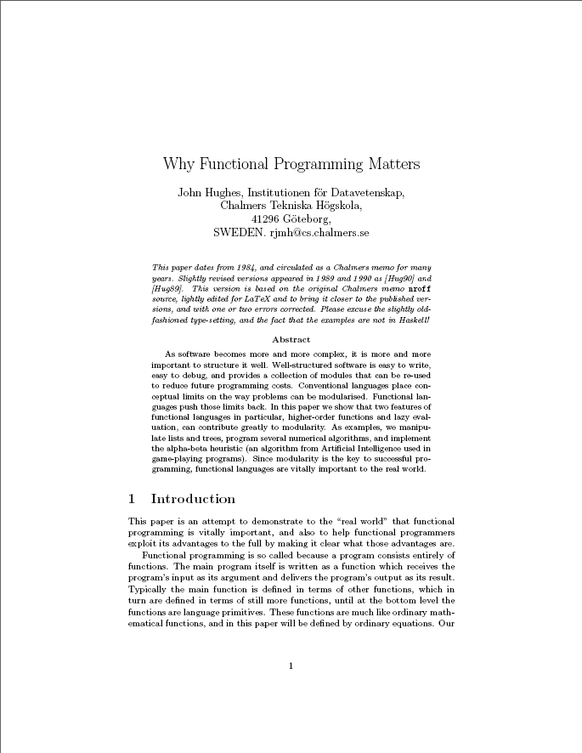
Ook interessant (1)
http://www.cs.chalmers.se/~rjmh/Papers/whyfp.html

Slide 52
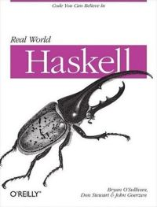
Ook interessant (2)
http://book.realworldhaskell.org/

Slide 53
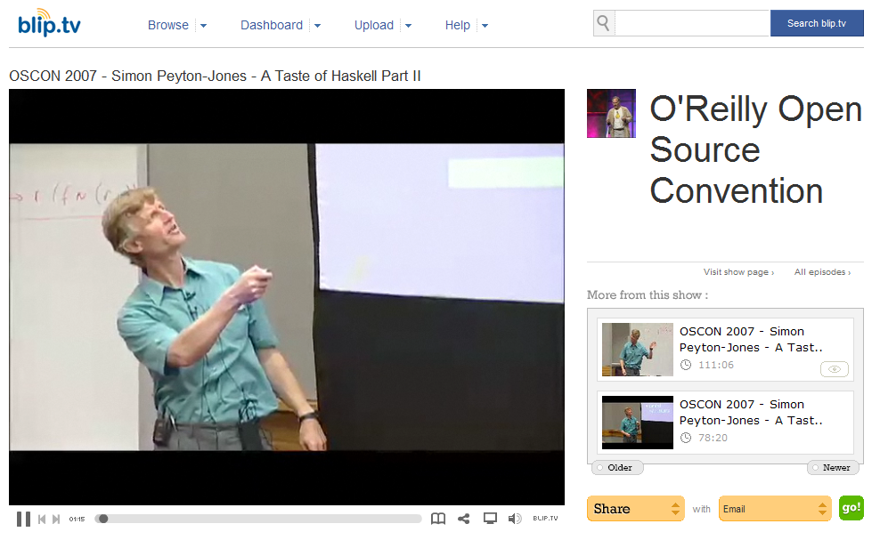
Interessant (3)
A taste of Haskell
http://research.microsoft.com/en-us/um/people/simonpj/papers/haskell-tutorial/

Slide 54
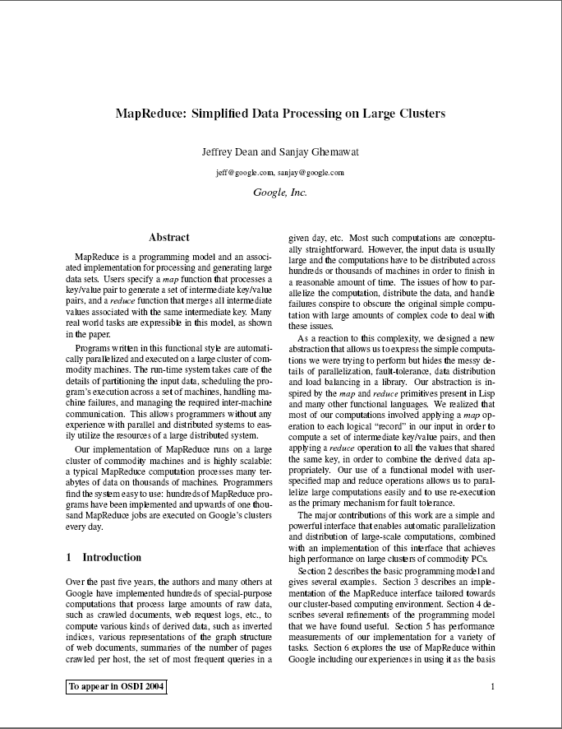
Interessant (4)
http://labs.google.com/papers/mapreduce.html

